Slide 1
Ch 6: La vie en ville et Les maisons de province
Culture

Slide 2
Paris divisé en arrondissements
Les arrondissements de Paris

Slide 3
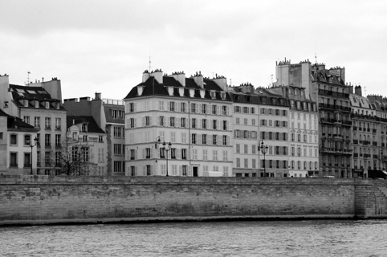
Les Immeubles parisiens
Plan intéractif de Paris (TV5.org)

Slide 4
Une courette parisienne

Slide 5
LES HLM
La banlieue: HLM (social housing) of La Courneuve, Paris (France): HLM = habitation à loyer modéré

Slide 6
http://www.skyscrapercity.com/showthread.php?t=247127&page=12
Median income in inner paris and inner suburbs. Municipalities in yellow and orange have the most HLM.

Slide 7
Des maisons en province
Cartes des départements et régions de France

Slide 8
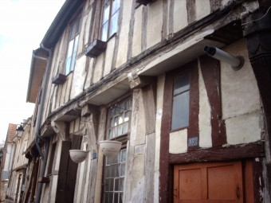
Une maison normande de la Normandie

Slide 9
Une maison à Sarlat

Slide 10
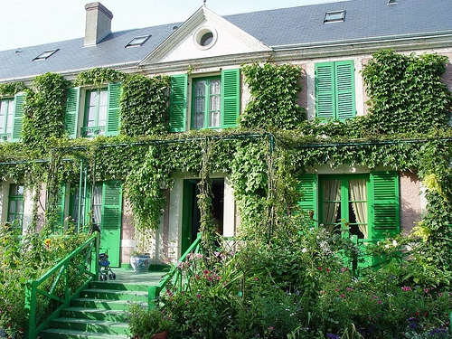
La Maison de Claude Monet à Giverny

Slide 11
Des maisons à colombage en Alsace-Lorraine

Slide 12
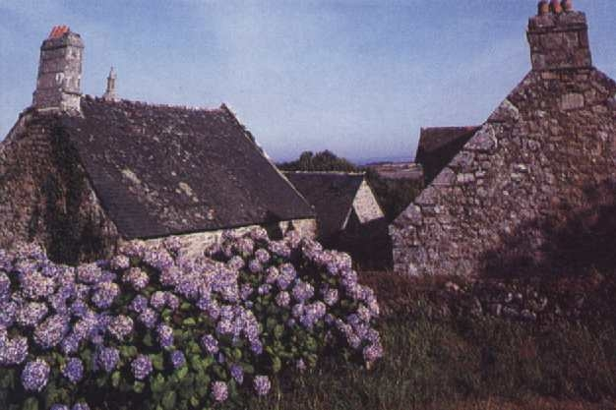
Des Maisons bretonnes---de la Bretagne

Slide 13
Maison bretonne aux volets bleus!
Une maison bretonne typique aux volets bleus

Slide 14
Maison à St. Rémy de Provence

Slide 15
Un chalet aux Alpes

Slide 16
Une maison à Pau, avec un vignoble

Slide 17
Coin cuisine équipé

